Slide 1
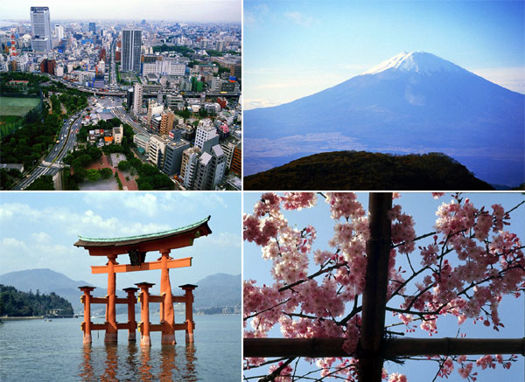
Культура Японии

Slide 2
Содержание
Введение
История культуры Японии
Японский язык и письменность
Литература
Изобразительное искусство
Театр
Кинематограф
Аниме и манга
Архитектура
Одежда
Национальная кухня
Спорт
Религия
Традиции, обычаи, этикет

Slide 3
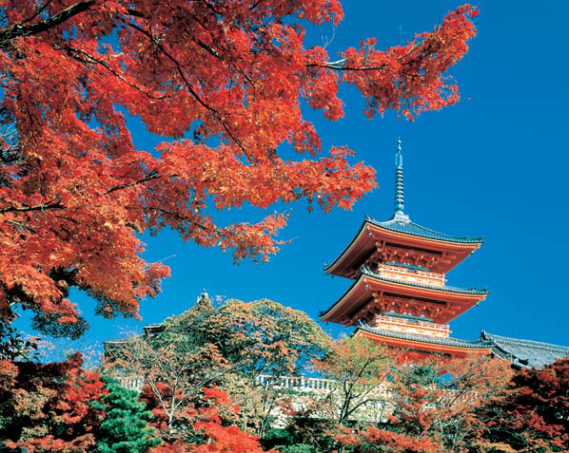
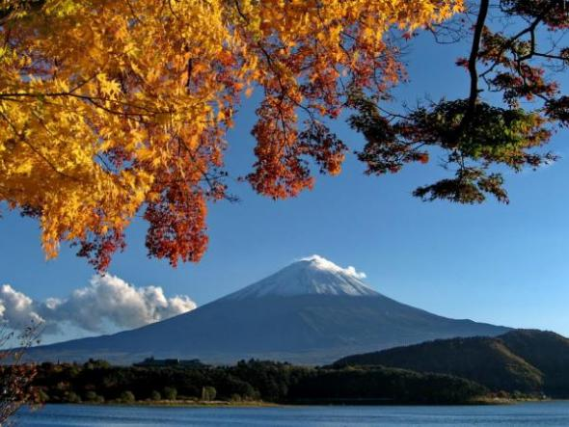
Введение
Культура Японии сложилась в результате исторического процесса, начавшегося с переселения предков японского народа на японский архипелаг с материка и зарождения культуры периода Дзёмон. Современная японская культура испытала сильное влияние стран Азии (в особенности Китая и Кореи), Европы и Северной Америки.
Одной из особенностей японской культуры является её долгое развитие в период полной изоляции страны (политика сакоку) от всего остального мира в период правления сёгуната Токугавы, длившейся до середины XIX века — начала периода Мэйдзи.
На культуру и менталитет японцев большое влияние оказало изолированное территориальное положение страны, географические и климатические особенности, а также особые природные явления (частые землетрясения и тайфуны), что выразилось в своеобразном отношении японцев к природе как к живому созданию. Умение восхищаться сиюминутной красотой природы, как особенность национального характера японца, нашло выражение во многих видах искусства Японии.

Slide 4
История культуры Японии
Дзёмон (10 тыс. лет до н. э. — 300 до н. э.) — первые образцы керамики, украшения и женские фигурки догу
Яёй (300 до н. э. — 300 н. э.) — переход к земледелию, поливное рисоводство, изделия из бронзы и железа, колокола дотаку
Ямато:
— Кофун (IV века н. э. — VI век н. э.) — распространение культуры курганов, скульптуры ханива, зарождение древнего синтоизма и связанных с ним культов
— Асука (593—710) — заимствование образцов китайской культуры, реформы Тайка, создание кодексов законов
Нара (710—794) — проникновение в страну конфуцианства, даосизма и буддизма, создание литературных произведений «Кодзики», «Нихон Сёки», «Манъёсю», «Кайфусо»

Slide 5
История культуры Японии
Хэйан (794—1185) — начало использования слоговых азбук хираганы и катаканы, строительство святилища Ицукусима, создание «Повести о Гэндзи», возникновение стиля в живописи ямато-э
Камакура (1185—1333) — формирование самурайского сословия
Муромати (1333—1568) — возникновение театра но
Сэнгоку Дзидай (1467—1568) — проникновение в страну христианства
Адзути-Момояма (1568—1600)
Эдо (1600—1868) — установление диктатуры Токугава, политика сакоку, подавление христианства и падение сёгуната, зарождение театра кабуки и стиля укиё-э
Мэйдзи (1868—1912) — конец периода самоизоляции, начало капиталистического пути развития, зарождение японского кинематографа
Тайсё (1912—1926)
Сёва (1926—1989)

Slide 6
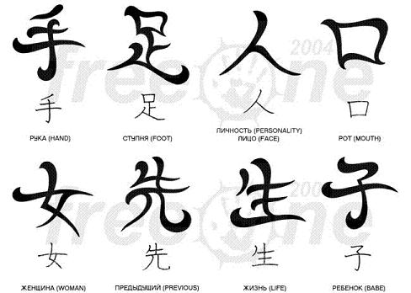
Японский язык и письменность
Японский язык всегда был важной составляющей японской культуры. Преобладающая часть населения страны разговаривает на японском языке. Японский является агглютинативным языком и характеризуется сложной системой написания, состоящей из трёх различных типов знаков — китайские символы кандзи, слоговые азбуки хирагана и катакана.

Slide 7

Японский язык и письменность
Самая древняя известная форма японского языка носит название старояпонский язык, она сложилась путём заимствования китайской письменности и системы иероглифов и использовалась вплоть до начала периода Хэйан. В процессе дальнейшего развития японского языка, называемого затем классическим японским языком или поздним старояпонским, были добавлены новые способы письма — две слоговые азбуки хирагана и катакана, что привело к существенному развитию японского литературного языка и бурному расцвету японской литературы.

Slide 8

Японский язык и письменность
В современном японском языке довольно высокий процент занимают слова, заимствованные из других языков (так называемые гайрайго). Японские имена записываются с помощью кандзи, состоят из фамилии и имени, фамилия указывается вначале.
Японский язык считается одним из самых сложных для изучения. Для транслитерации японских иероглифов используются различные системы, наиболее распространёнными являются ромадзи (латинская транслитерация) и система Поливанова (запись японских слов кириллицей). Некоторые слова в русском языке были заимствованы из японского языка, например, цунами, суши, караоке, самурай и т. д.

Slide 9

Литература
Долгое время японская литература испытывала влияние Китая, литературные произведения также создавались на китайском языке.
Первыми письменными памятниками считаются собрание японских мифов и легенд «Кодзики» («Записи о деяниях древности») и историческая хроника «Нихон сёки» («Записанные кистью анналы Японии» или «Нихонги» — «Анналы Японии»), созданные во время периода Нара (VII — VIII веках). Оба произведения были написаны на китайском языке, но с изменениями для передачи японских имён богов и других слов. В этот же период были созданы поэтические антологии «Манъёсю» (яп. 万葉集, «Собрание мириад листьев», 759) и «Кайфусо» (яп. 懐風藻) (751).
Слово «японский язык» на японском языке

Slide 10

Литература
Японская мистическая проза XVII—XIX веков
Свод законов Тайхорё
«Повесть о Гэндзи» (Мурасаки Сикибу)
Сказание о Ёсицунэ
Трилогия культовых японских романов ужасов "Звонок", "Спираль", "Рождение".
Широко известны и за пределами Японии виды поэтических форм хайку (яп. 俳句), вака (яп. 和歌 «японская песня») и разновидность последней танка (яп. 短歌 «короткая песня»).

Slide 11
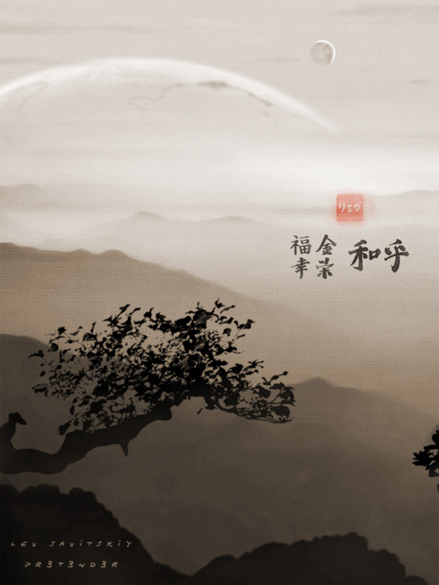
Изобразительное искусство. Живопись
Японская живопись (яп. 絵画 кайга, «картина, рисунок») — один из наиболее древних и изысканных из японских видов искусств, характеризуется широким разнообразием жанров и стилей.
Для японской живописи, как и для литературы, характерно отведение ведущего места природе и изображение её в качестве носительницы божественного начала.

Slide 12
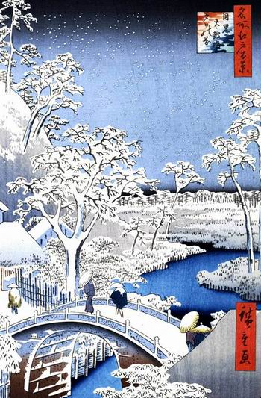
Изобразительное искусство. Живопись
Начиная с X века в японской живописи выделяют направление ямато-э, картины представляют собой горизонтальные свитки, которыми иллюстрировали литературные произведения. В XIV веке развивается стиль суми-э (монохромная акварель), а в первой половине XVII века художники начинают печатать укиё-э — гравюры на дереве, изображавшие гейш, популярных актёров театра кабуки и пейзажи. Влияние популярности гравюр укиё-э на европейское искусство XVIII века называют японизмом.

Slide 13
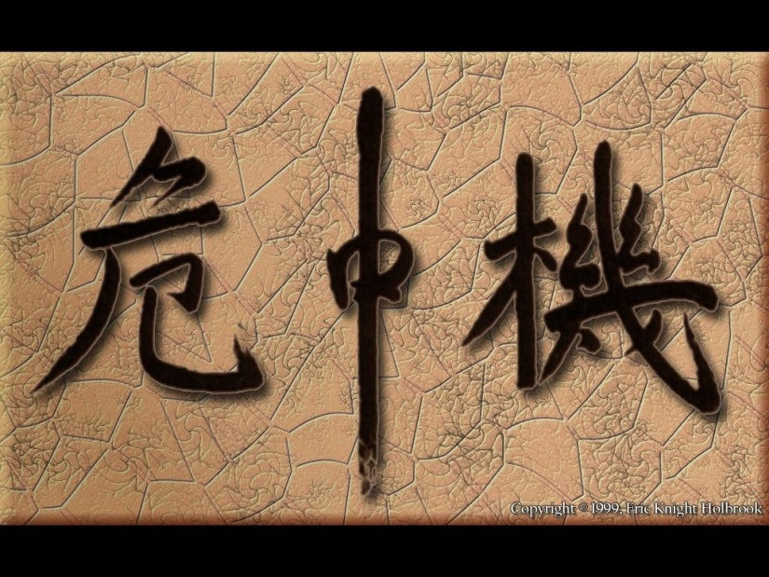
Изобразительное искусство. Каллиграфия
В Японии каллиграфия считается одним из видов искусств и носит название сёдо (яп. 書道 «путь письма»). Наравне с рисованием каллиграфия преподаётся в школах.
Искусство каллиграфии было завезено в Японию вместе с китайской письменностью. В старину в Японии признаком культурного человека считалось владение искусством каллиграфии. Существует несколько различных стилей написания иероглифов. Совершенствованием стилей написания иероглифов занимались буддийские монахи.

Slide 14
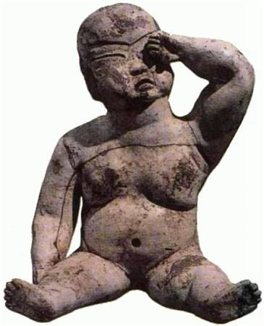
Изобразительное искусство. Скульптура
Самым древним из видов искусств Японии является скульптура. Начиная с эпохи Дзёмон изготавливались разнообразные керамические изделия (посуда), также известны глиняные фигурки-идолы догу.
В эпоху Кофун на могилах устанавливались ханива — скульптуры из обожжёной глины, поначалу простых цилиндрических форм, а затем более сложные — в виде людей, животных или птиц.

Slide 15
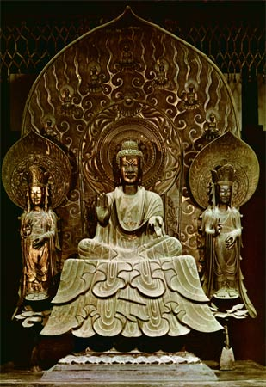
Изобразительное искусство. Скульптура
История скульптуры в Японии связана с появлением в стране буддизма. Традиционная японская скульптура — это чаще всего статуи буддистских религиозных понятий (татхагата, бодхисаттва и др.) Одна из самых древних скульптур в Японии — деревянная статуя будды Амитабхи в храме Дзенко-дзи. В период Нара буддистские статуи создавались государственными специалистами-скульпторами.
В качестве основного материала для скульптур (как и в японской архитектуре) использовалось дерево. Статуи часто покрывали лаком, позолачивали или ярко окрашивали. Также в качестве материала для статуй использовалась бронза или другие металлы.

Slide 16
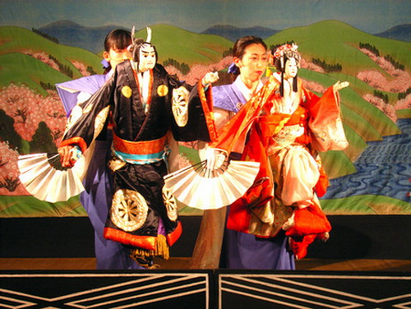
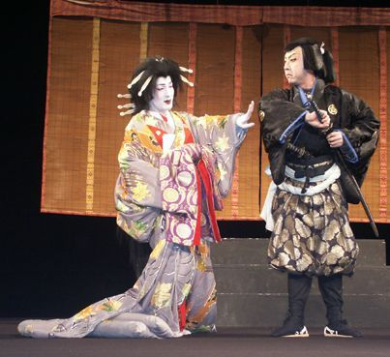
Театр
Одним из ранних видов театра стал театр но (яп. 能 но:«талант, мастерство»), сложившийся в XIV-XV веках, актёры играли в масках и роскошных костюмах. Театр считается «маскированной» драмой, но маски (о-мотэ) надевают лишь ситэ и ваки. В XVII веке сложился один из наиболее известных видов японского традиционного театра — кабуки (яп. 歌舞伎 «песня, танец, мастерство»), актёры этого театра были исключительно мужчины, их лица были сложным образом загримированы.
Бунраку — театр марионеток

Slide 17
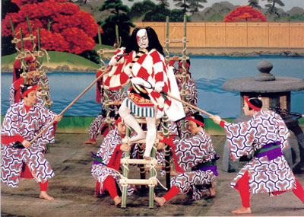
Кинематограф
Первые японские киноленты начала XX века имели простые сюжеты, кинематограф этого периода развивался под влиянием театра, игра актеров была театральной, женские роли исполнялись актёрами-мужчинами, использовались театральные костюмы и декорации. До появления звукового кино демонстрацию фильмов сопровождал бэнси — живой исполнитель, японский вариант тапёра.
Поначалу кинематограф считался низким искусством, бытовало презрительное отношение к людям, занимавшимся кино. Признание и авторитет этот вид искусства получил лишь в конце 30-х годов прошлого века.

Slide 18
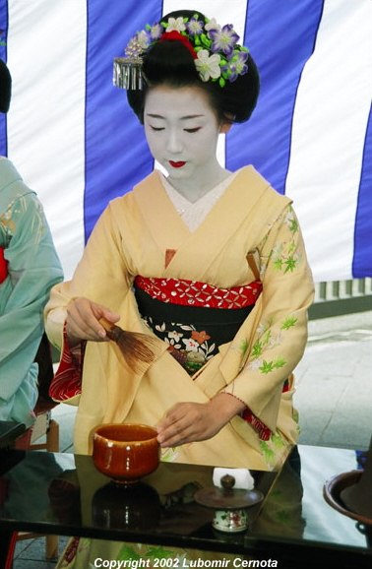
Кинематограф
В 50-е-60-е годы прошлого века приходится активное развитие японского кинематографа. Эти годы считаются «золотым веком» японского кинематографа. В 1950 году было выпущено 215 фильмов, а в 1960 году — уже 547 фильмов. В этот период появляются жанры исторического, политического кино, боевики и фантастика, по количеству выпущенных фильмов Япония занимала одно из первых мест в мире. Известные кинорежиссёры этого периода — Акира Куросава, Кэндзи Мидзогути, Сёхэй Имамура. Известным за пределами страны становится актёр Тосиро Мифунэ, сыгравший почти во всех кинокартинах Куросавы.
Во время кризиса киноиндустрии 60-х годов популярными жанрами становятся фильмы о якудза и недорогие порнографические фильмы.
В 1990-х актёр и режиссёр Такэси Китано получает широкую известность как в Японии так и за её пределами.

Slide 19

Аниме и манга
Аниме (или японская анимация) имеет высокую популярность во всём мире. Среди остальных жанров мультипликации выделяется большей ориентацией на взрослую аудиторию. Для аниме характерно дополнительное разделение на жанры для конкретной целевой группы. Критериями разделения служат пол, возраст или психологический тип зрителя. Часто аниме — это экранизации японских комиксов манга, также пользующихся большой популярностью.
Как аниме так и манга рассчитаны на разные возрастные аудитории. Достаточно большая часть манга рассчитана на взрослых. По состоянию на 2002 год около 40 % всего издательского рынка в Японии занимают журналы с манга.

Slide 20
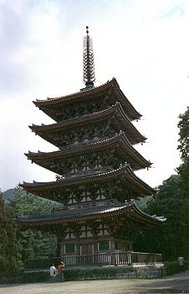
Архитектура
Японская архитектура имеет столь же длинную историю как любая другая составляющая часть японской культуры. Первоначально испытав сильное влияние китайской архитектуры, японская архитектура разработала множество отличий и собственных подходов, присущих лишь Японии. В качестве примеров традиционной японской архитектуры можно назвать храмы, синтоистские святилища и замки в Киото и Наре. В целом, для японской архитектуры характерно стремление к простоте.
Традиционные деревянные жилые дома простых японцев, называемые минка (яп. 民家), максимально приспособлены к климату страны. Минка имеет каркасную конструкцию с несущей колонной в центре дома и раздвижными дверями. В настоящее время минка сохранились только в сельской местности.

Slide 21
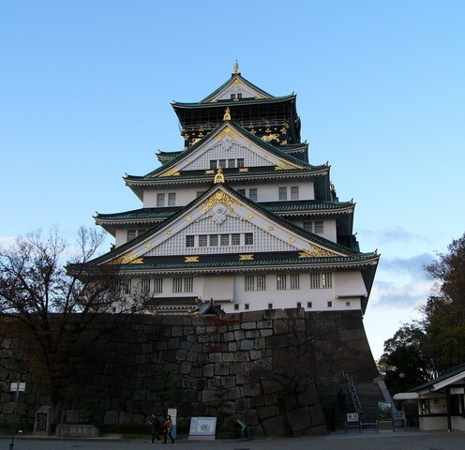
Архитектура
VII век был отмечен бурным строительством буддийских храмов на территории Японии. Святилище Исэ-дзингу, посвященное богине Аматэрасу, — основная синтоистская святыня Японии.
Своеобразием отличались японские замки, служившие не только для защиты своих хозяев от врагов, но и символом власти. Названия двух замков (Адзути и Момояма) дали название периоду в истории Японии — Адзути-Момояма. В изначальном состоянии сохранилось очень немного замков, многие средневековые замки были разрушены во время войн, сгорели при пожарах, были разобраны по указанию правительства как пережиток феодального прошлого, в XX веке часть замков была восстановлена.

Slide 22
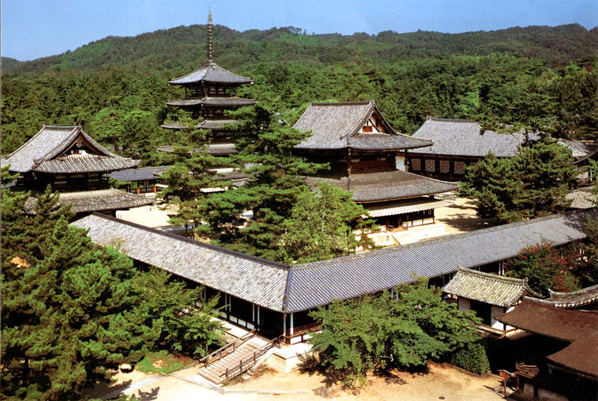
Архитектура
Необходимость отстраивать разрушенные здания после Второй мировой войны дала стимул для развития японской архитектуры. При этом отстроенные заново города сильно отличались от довоенных.
Некоторые современные архитекторы, например, Йосио Танигучи и Тадао Андо, известны тем, что широко используют объединение традиционных японских и западных архитектурных влияний.

Slide 23
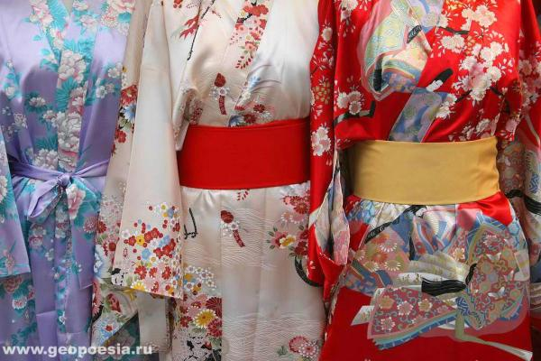
Одежда
В Японии можно встретить два типа одежды — традиционную — вафуку (яп. 和服 японская одежда), и более простую, повседневну, по европейскому образцу. Кимоно (яп. 着物) — буквально переводится «одежда, наряд» — общий термин для обозначения любой одежды, а в узком — разновидность вафуку.
Юката — лёгкое хлопковое кимоно
Оби — различные виды поясов
Гэта — деревянные сандали
Мон — фамильный герб семьи

Slide 24
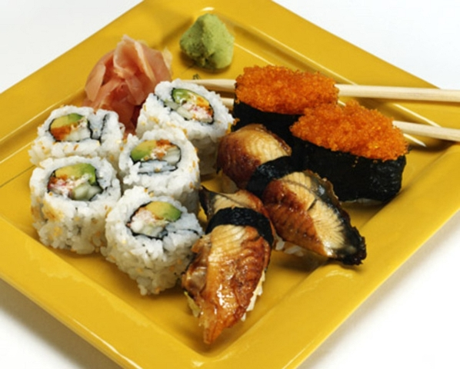
Национальная кухня
Японская кухня известна своим упором на сезонность питания, качество ингредиентов и подачу блюд. Основой японской кухни является рис. Слово гохан (яп. 御飯 дословно «варёный рис») также может переводится как «еда». Помимо своего основного предназначения в качестве продукта питания рис также служил своеобразной денежной единицей, в старину рисом выплачивались налоги и жалование. Японцы используют рис для приготовления самых разнообразных блюд, соусов и даже напитков (сакэ, сётю, бакусю). Вторым по значимости продуктом питания японцев является рыба. Япония занимает четвёртое место в мире по употреблению рыбы и морепродуктов на душу населения. Часто рыба употребляется в сыром или полусыром виде, например суши. Также очень популярен в Японии соевый творог (тофу).

Slide 25
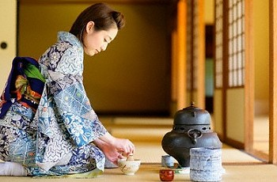
Национальная кухня
Для сохранения пищи в условиях высокой влажности её часто засаливают, сбраживают или маринуют, примерами таких блюд могут служить натто, умебоси, цукемоно и соевый соус.
В современной японской кухне можно легко найти заимствования из китайской, корейской и тайской кухни. Некоторые заимствованные блюда, например рамэн (китайская пшеничная лапша), становятся очень популярными.
Особое место в традиционной японской кухне занимает японская чайная церемония. В последнее время японская кухня довольно популярна за пределами Японии, также вследствие её низкой калорийности она считается полезной для здоровья.

Slide 26
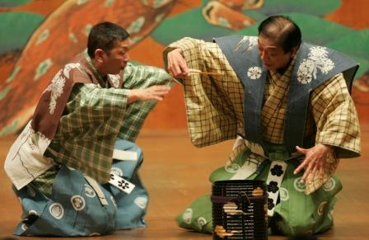
Спорт
В Японии популярны бейсбол, футбол и другие игры с мячом. Также традиционно популярны некоторые виды боевых искусств (дзюдо, кэндо и карате).
Борьба сумо хотя и не является официальным спортом в Японии, но по мнению профессиональной ассоциации сумо, считается национальным видом спорта.
Кюдо («путь лука») — стрельба из лука
Айкидо («путь гармоничного духа»)

Slide 27
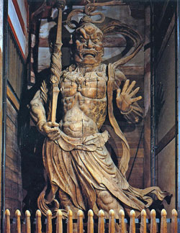
Религия
На раннем этапе развития японского общества был широко распространён тотемизм. Из древних японских религиозных верований сформировались представления синто — основной религии Японии. Синтоизм (или синто) дословно можно перевести как «путь множества ками (богов)»). Основу этого течения составляет поклонение силам природы. Согласно представлениям синто солнце, деревья, горы, камни и природные явления являются ками (или микото) и наделены душой, им поклоняются в специально построенных для этой цели храмах. Важной особенностью синтоизма является культ предков.

Slide 28
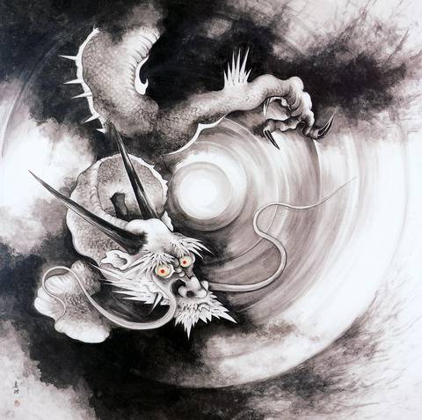
Религия
Древние японцы считали, что японские острова и люди, населявшие их, были созданы ками, что нашло своё отражение в японской мифологии. С этими представлениями связан также культ императора — считалось, что императорская семья происходила от богов-создателей японского архипелага. Древние мифы и легенды синтоизма о создании японских островов богами и передаче власти над страной потомкам богов (Дзимму и Ниниги) сохранились в сводах «Кодзики» и «Нихонги».

Slide 29
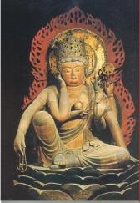
Религия
Позже, из Индии через Корею и Китай, в страну проникает буддизм, 552 год считается официальной датой признания новой религии. Буддизм оказал большое влияние на образование, литературу и искусство Японии, хотя сам значительно трансформировался и сильно отличается от индийского и китайского буддизма. При императоре Сёму (правил в 724—749) буддизм был признан государственной религией.
В середине XVI века в Японию пришло христианство, поддержаное Ода Нобунагой и запрещённое впоследствии сёгунатом Токугава. Запрет на христианство был снят после реставрации Мэйдзи.
В современной Японии доля населения, одновременно исповедующего две религии — буддизм и синтоизм, составляет 84 %, около 0,7 % населения страны исповедует христианство.

Slide 30

Традиции, обычаи, этикет
Для японского общества характерно явно выраженное ощущение принадлежности к определённой социальной группе (рабочий коллектив, семья, студенческая группа), что также выражается в особых отношениях внутри группы.
В Японии большое значение придаётся понятиям о «долге» и «обязательстве», обычно называемые гири (яп. 義理). Хотя гири является общей социальной нормой поведения японцев, в некоторых случаях, например в отношениях среди молодёжи, к этому понятию относятся проще.
Следует знать, что в Японии существуют определенные правила жестикуляции, и чем сдержаннее человек, тем больше уважения он вызывает, поэтому панибратское похлопывание по плечу и хватание за руку в Японии не вызовут радости.
Этика бизнесменов

Slide 31
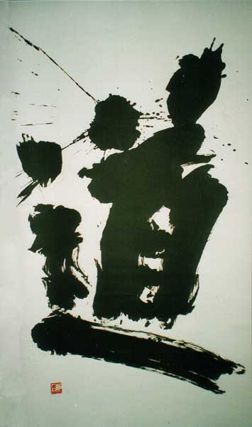
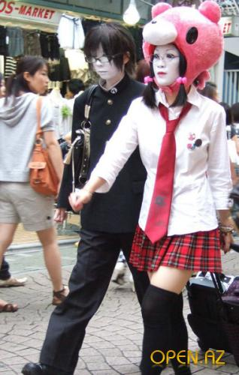
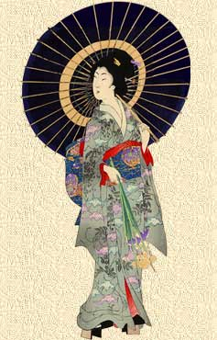
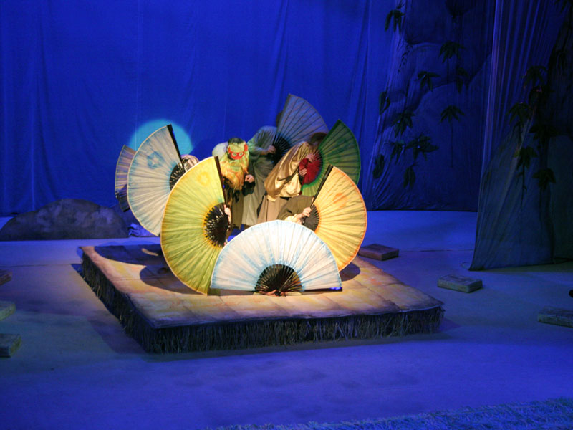

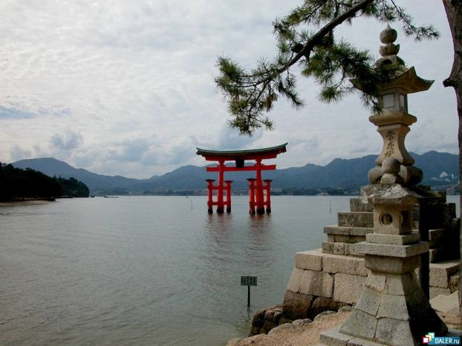
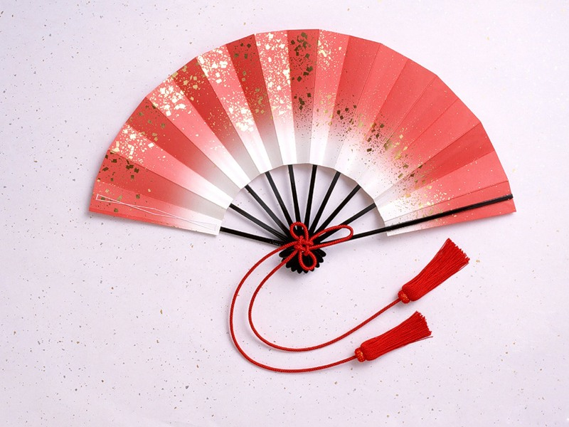
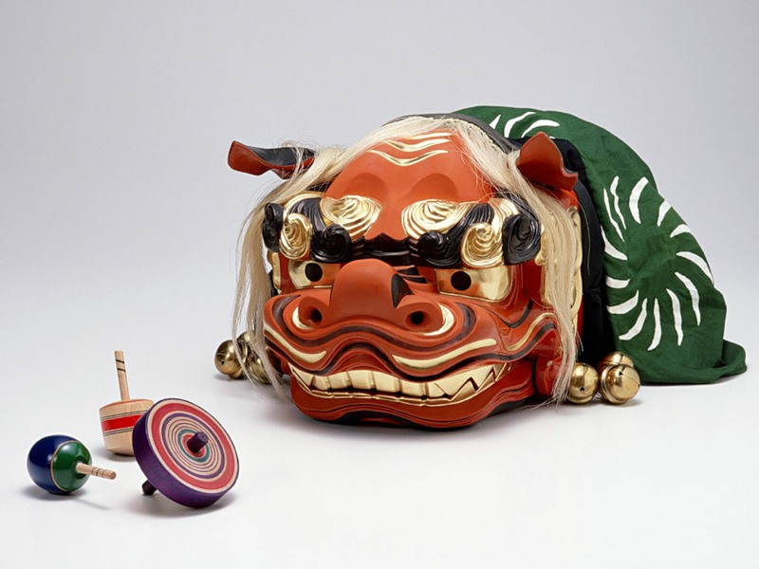
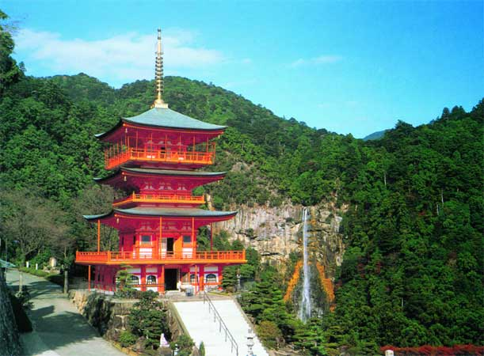
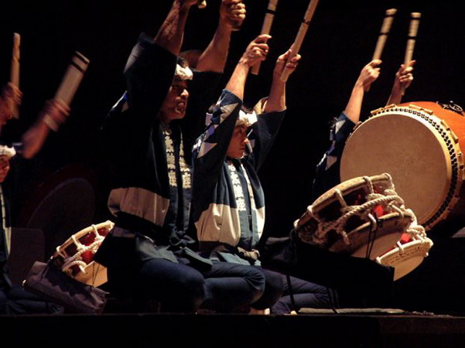
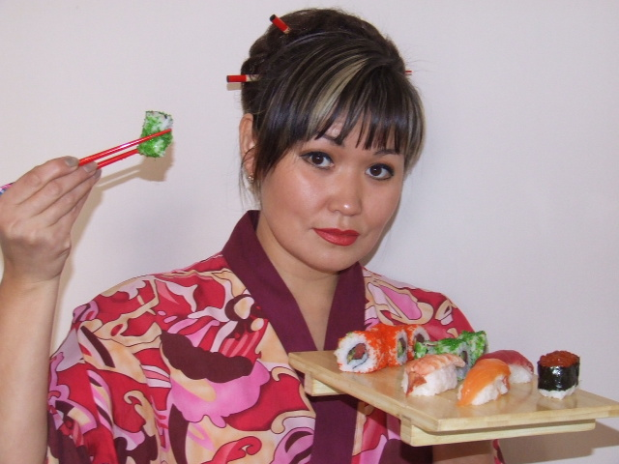
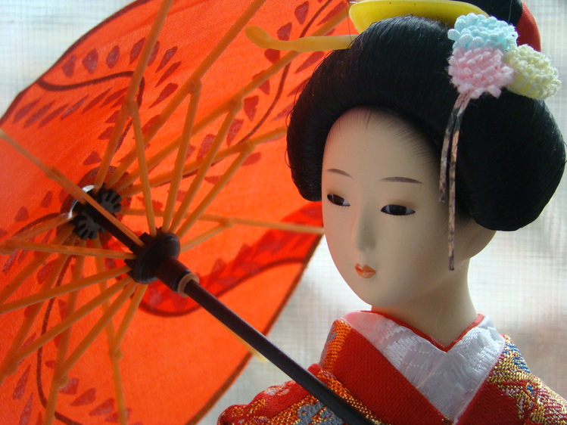

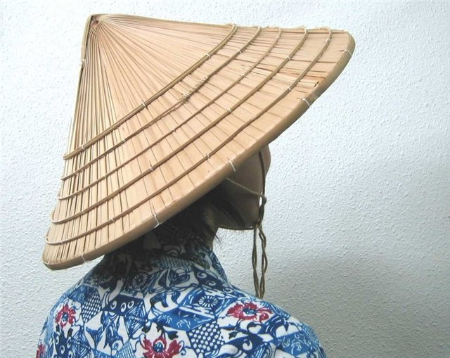
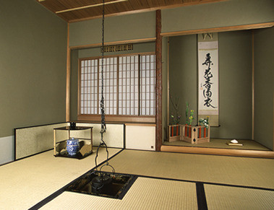


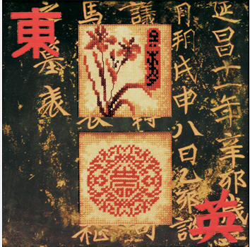
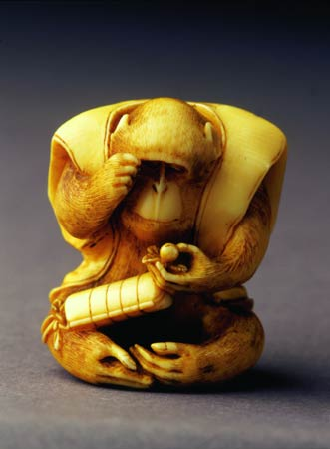
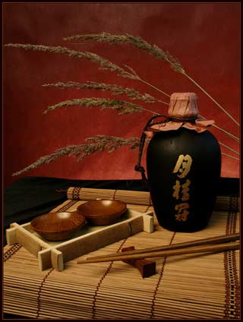

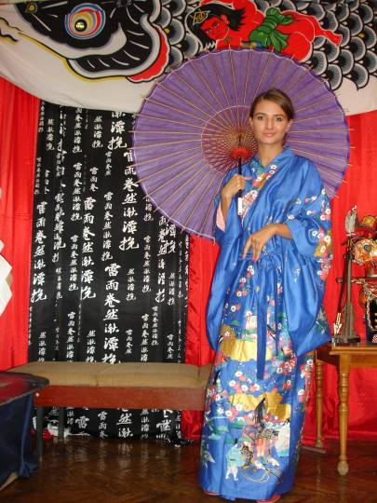
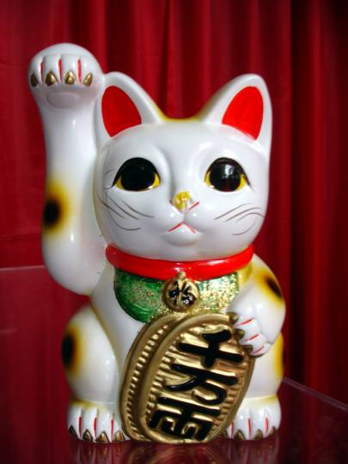
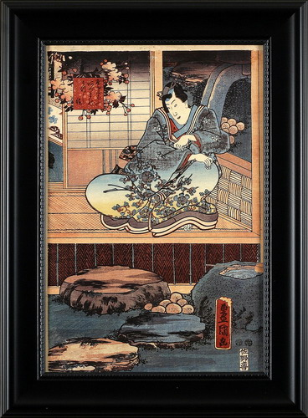
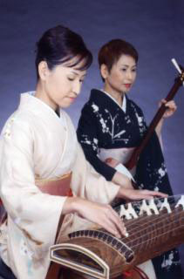

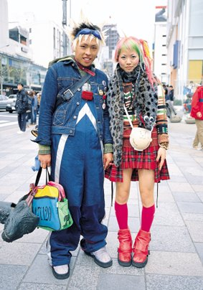
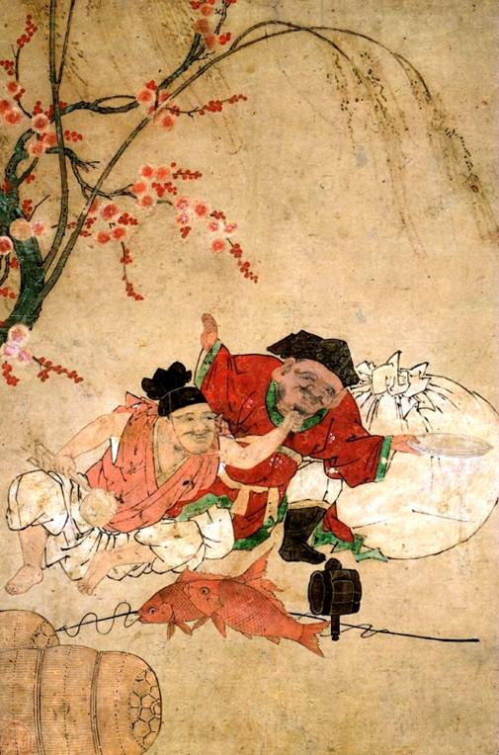
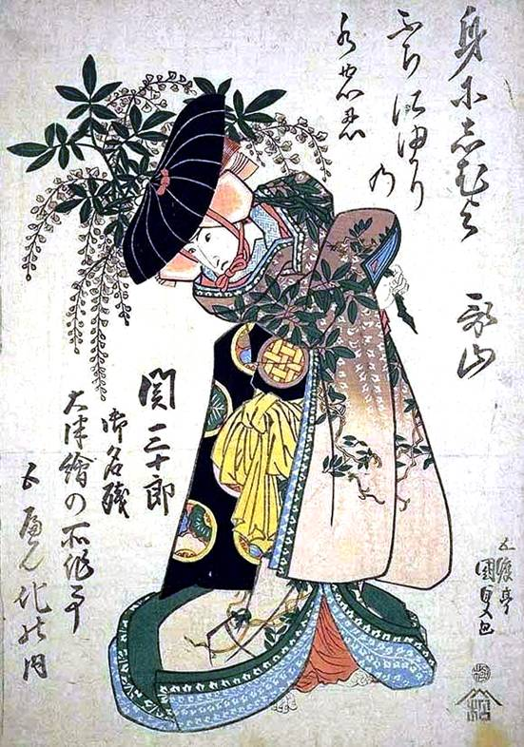
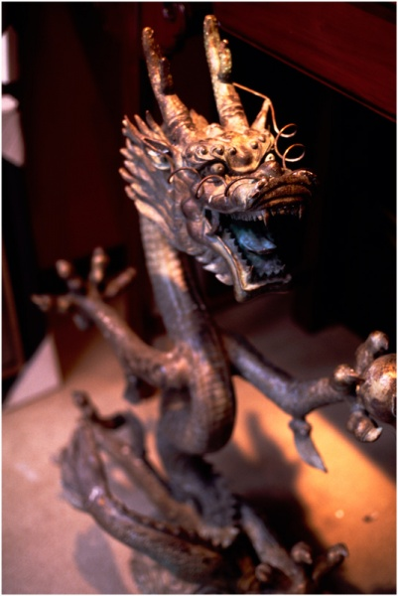
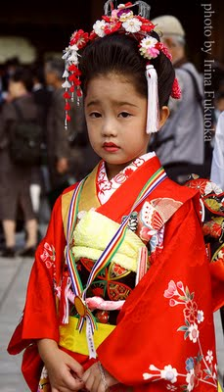
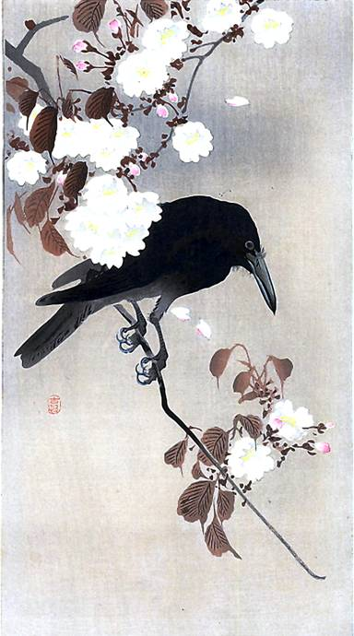

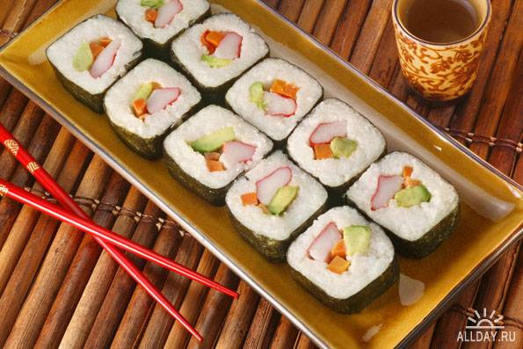



Slide 32


Презентацию подготовил ученик 10 «б» класса
Щербаков Владимир Вячеславович

